Slide 1

專案需求討論

Slide 2
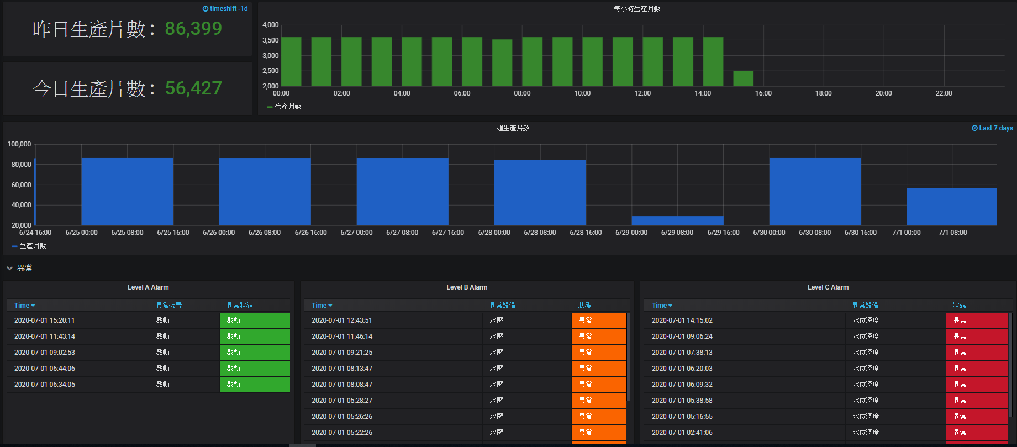
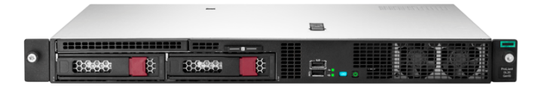
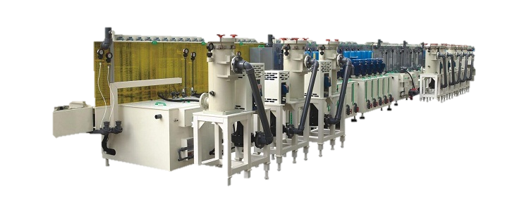

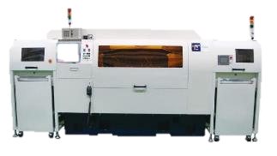
建置方案(PLC*5+PC設備*3)
設備看板
30 ~90天資料暫存
L28L06263
已下單(20License)
Chameleon Gateway
FAB網段
TCP/IP
PLC獨家協定
Log file
PLC設備
設備PC
以PLC點位資訊規劃以下頁面
PC設備

Slide 3
專案目標
本案開發統一的設備績效看板
所有設備呈現同樣看板
每個設備一張看板，分為稼動/產能/異常3部分
統一看板，統一評估標準
看板未來容易複製至其他設備
PLC共通點位
片數/總片數
面積/總面積

Slide 4
系統架構說明
看板程式都在Node-Red中開發，未來客戶可自行複製
Grafana
Node-Red
資料回寫至資料庫*
主頁面看板
各設備狀態結果
資料檢查模組(alarm)
Alarm Latest Data
PLC Latest Data
Chameleon Gateway
Data Bus
PLC Agent
PLC
預期每個設備回寫資料庫需另使用2個License(1大、1小)

Slide 5
看板分類
主頁面-顯示所有設備狀態
無任何Alarm - 綠燈
發生任一Alarm - 紅燈
點選任一燈號可連結至各設備看板
各設備看板 - 依日期統計設備各類資訊
稼動看板
產能看板
異常看板

Slide 6
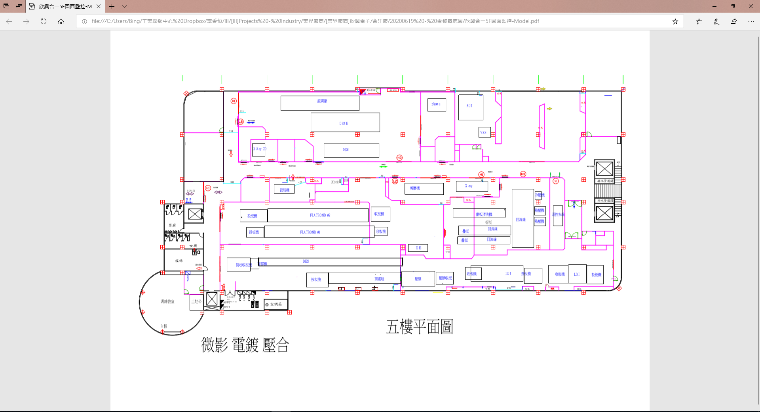


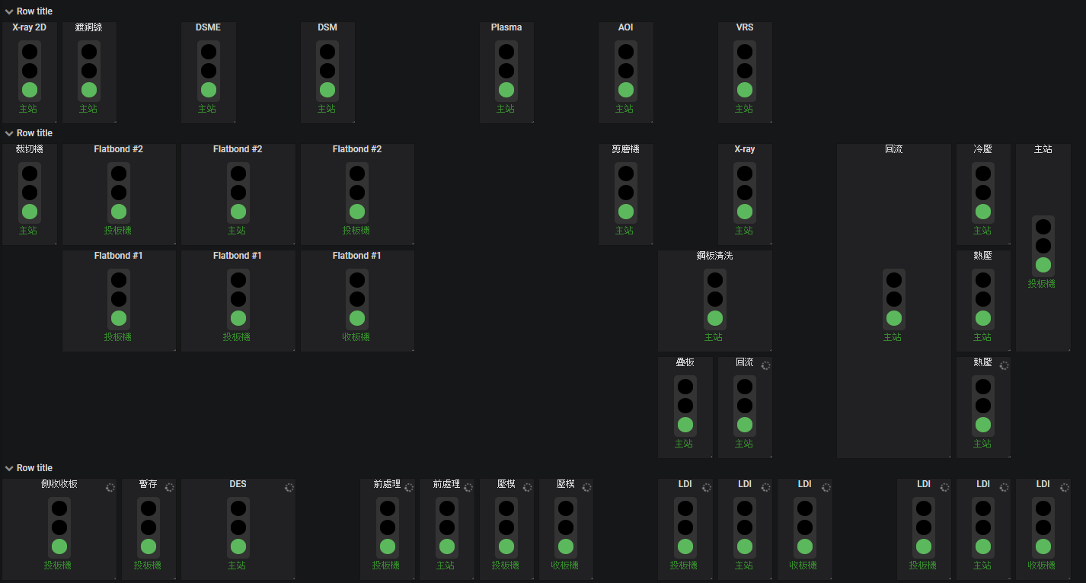
5F現場主頁面
監視所有異常點位，若有異常則顯示紅燈
若只有部分Alarm希望被監視的做法??
原規劃版本
現規劃版本

Slide 7
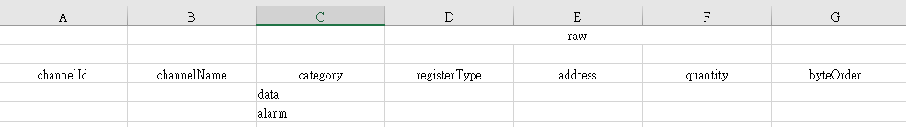
主頁面需討論內容
變色龍點位表中category可輸入data或alarm
此功能原用途在於簡化至MSMQ Server的資料量
設定為Alarm的資料，程式會自動簡化資料，只傳送有改變的數值至MSMQ Server
0 →1 、 1→0
過去的使用情境為布林者都設定為alarm
若同樣情境套用到大變色龍，即所有alarm都會列入演算(未來無法調整)
若需調整為部分alarm才進行演算，則可能造成MSMQ Server資料量大幅增加的問題
資料不上傳至MSMQ Server

Slide 8
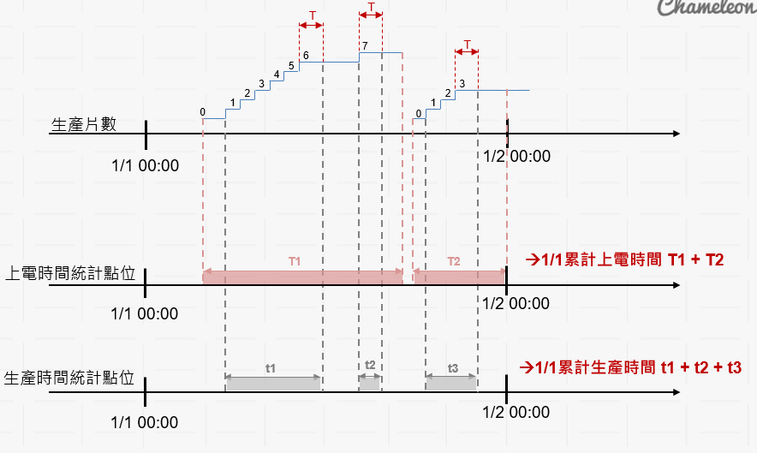

設備看板(稼動)
稼動看板
昨日/今日稼動率
一週內每日稼動率
稼動率(%) = $\frac{昨日機台生產時間}{昨日機台上電時間}$
範例: 以”片數”點位，進行稼動率演算
演算邏輯
依片數變換時間進行統計
“T”為演算停止時間
可依設備屬性調整T
00:00~23:59為一日統計時間
另依片數產生”稼動燈號”
生產中-綠燈、其他黃燈
綠燈

Slide 9
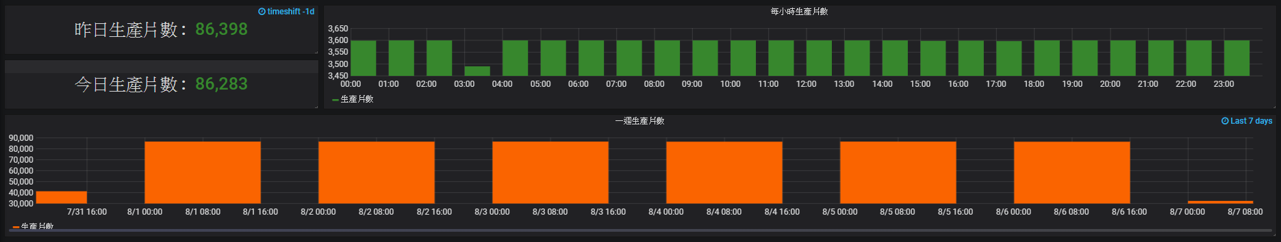
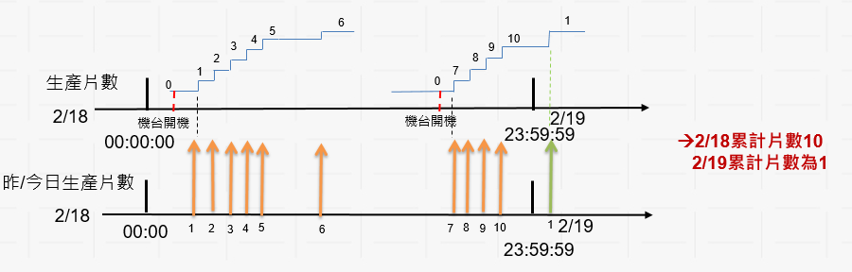
設備看板(產能)
產能看板
當下日期每小時產量
昨日/今日總片數
一週內每日產能
演算邏輯
依片數變換時間進行統計
00:00~23:59為一日統計時間
生產設備可能會重啟或歸零，不影響程式演算

Slide 10
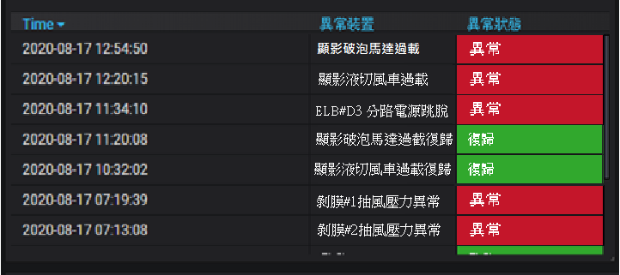
設備看板(異常)
2種異常看板
目前發生異常
顯示當下所有發生異常
欄位顯示為Channel name(可中/英文)
本日發生異常(00:00~23:59)
記錄本日發生之異常事件
可透過右上角時間選取觀看過去歷史訊息

Slide 11
專案說明
變色龍2020系統加值看板
監視所有Alarm點位
透過點位表方便管理
資料解析度可提高
軟體可重複使用
可自行再編排新看板
全Linux系統
一年軟體保固(維護方案另計)
系統其他加值開發(email、配方管理等)
教育訓練
系統操作說明
程式說明

Slide 12
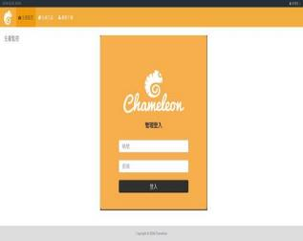
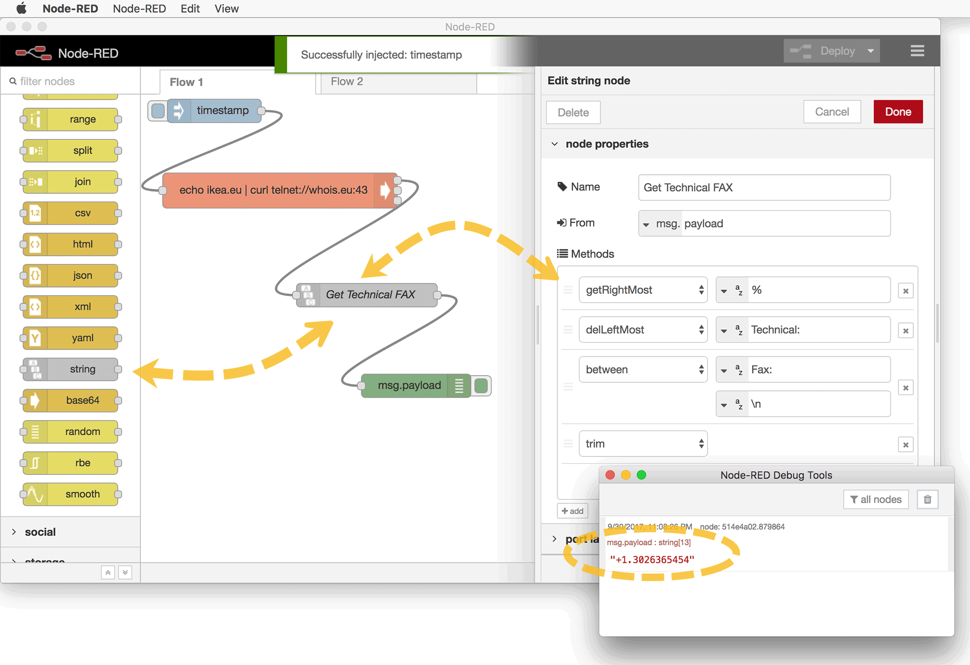
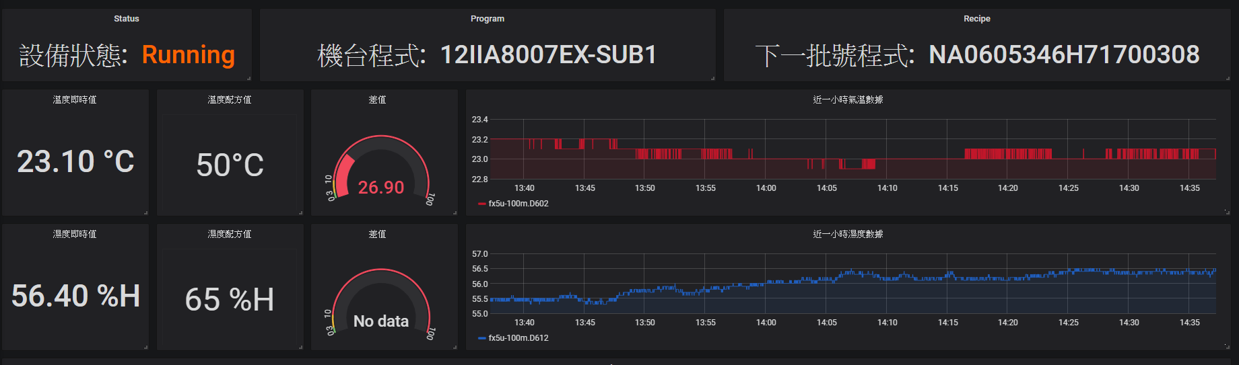
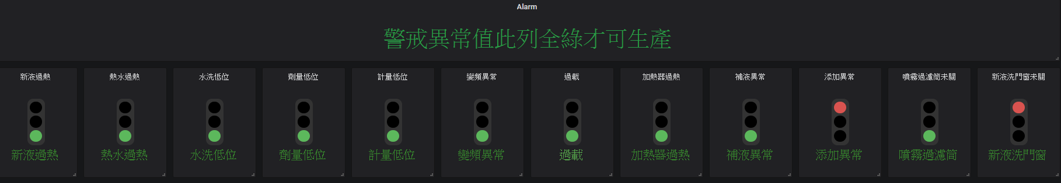


系統複製及管理
點位設定工具
可視化工具
系統整合工具
系統各部分套件可透過匯出檔案再匯入其他設備，進行快速複製

Slide 13
專案報價
看板程式費用 →43萬
(客製)PC設備資料轉拋程式開發費用 → 25萬
License費用
聯網使用License
PLC *5(直接從L28L06263扣除)
PC *3(直接從L28L06263扣除)
看板使用License費用→$6000*5 = 3萬
PLC設備資料回寫
大License $16,000(直接從L28L06263扣除)
小License $ 6,000(十點以下)
系統佈屬及上機測試費用 →10萬
PLC佈屬費用 $15000 *5 = $75000
教育訓練費用 $25000
43萬+25萬+3萬+10萬 = 81萬
L28L06263 採購20個大License，本案用掉13個，剩除7個

Slide 14
Togo

Slide 15
欣興電子合江廠合作專案
會議後雙方配合事項
變色龍
合江廠
…
…

